Slide 1
전체 순서
1 공공데이터란? 2 공공데이터의 활용 3 XML Parsing 4 JSON Parsing 5 HTML Parsing
6 Phthod 의 필요성
7 Github 활용

Slide 2
1일차 순서
1)공공데이터의 활용의 필요성
2)공공데이터 신청
3)공공데이터 활용방법
4)파워포인트 실습 이해하기
5)공공데이터 활용 실습 직접하기

Slide 3
배경
1)권한 DB 데이터 제공의 한계
2)외부데이터 활용의 필요성
- 정부기관 제공 데이터
- 공공기관 제공 데이터
3)데이터 제공 기술의 변화추이
공공데이터와 Android

Slide 4

공공데이터란?
01
1 공공데이터
공공기관이 생성하거나 관리하고 있는 자료 또는 정보를 말하는데 기관이 업무를 수행하며 만들어낸 다양한 형태(텍스트, 수치, 이미지, 동영상, 오디오 등)의 모든 자료 또는 정보.
대한민국은 정부 3.0 의 일환으로 공공정보를 적극 개방, 공유 하고 있다.
2 공공데이터 분야
현재 658개의 정부 기관에서 14,794건의 데이터가 제공되고 있으며,
1990개의 Open API 가 제공되고 있다.

Slide 5


공공데이터란?
01
3 공공데이터의 활용 사례
위치 주변의 공영 주차장, 민영 주차장, 무료 주차장, 주정차 허용구간, 공유 주차장, 유료 주차장의 무료개방 시간, 주차장 이벤트 등의 정보를 실시간으로 안내
인천시 공영 주차장 정보 데이터를 활용
실시간 교통정보를 이용한 빠른 길 안내에 블랙박스, HUD, AR을 제공하는 모바일 애플리케이션
한국도로공사 교통정보의 데이터를 활용
자본 1억, 다음카카오 인수 금액 620억

Slide 6
공공데이터 조회 절차
공공데이터와 Android

Slide 7
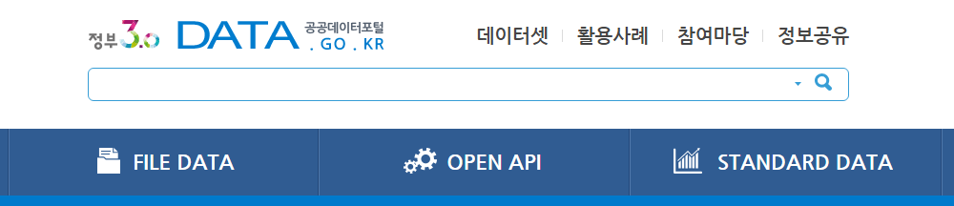
공공데이터 조회 절차
02
1 회원 가입
대한민국 공공데이터 포털 ( https://www.data.go.kr/ ) 회원 가입
2 원하는 데이터 형식 선택
FILE DATA : 파일 형식으로 제공되는 데이터. 일반적으로 실시간으로 갱신되지 않는 특정 년도의 인구 등을 다룬다.
OPEN API : 인터넷 이용자가 일방적으로 웹 검색 결과 및 사용자인터페이스(UI) 등을 제공받는 데 그치지 않고 직접 응용 프로그램과 서비스를 개발할 수 있도록 공개된 API를 말한다.

Slide 8
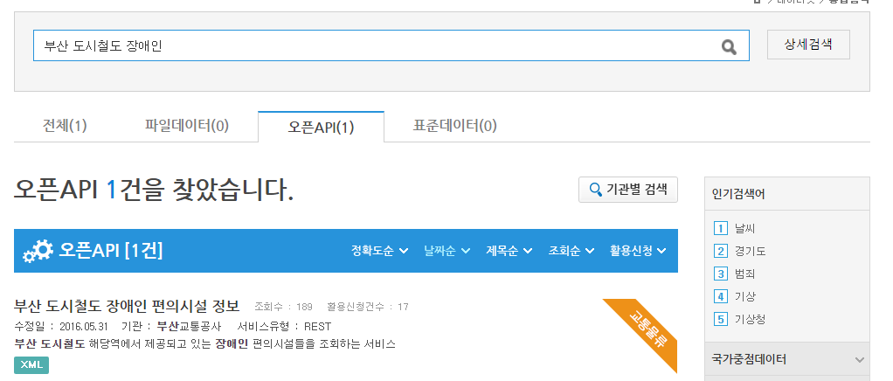
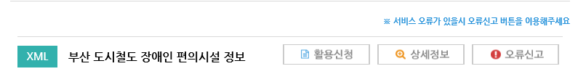
공공데이터 조회 절차
02
3 원하는 데이터 찾기
원하는 데이터가 없을 시 원하는 데이터를 공개 요청 할 수 있지만 시간이 없어
여기서 잠깐, 자신이 평소 관심을 가지던 주제에 대한 오픈 api 가 있는지 찾아본다.
4 활용 신청 및 서비스 키 발급

Slide 9
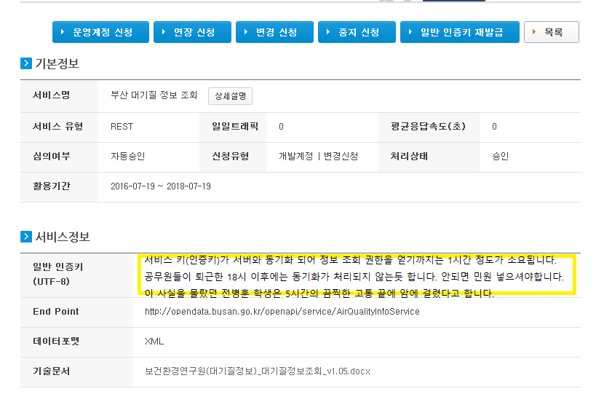
공공데이터 조회 절차
02
5 인증키 조회
우측 상단의 마이페이지에서 본인이 조회 신청한 데이터 선택 후 , 인증키를 확인하고 기술문서를 다운 받습니다.

Slide 10
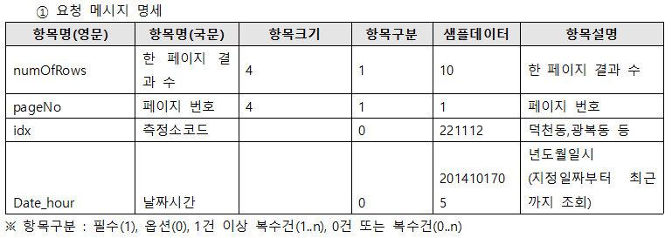
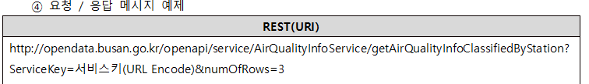
공공데이터 조회 절차
02
6 데이터 조회
기술문서상의 요청메세지 명세에 있는 값으로 본인이 원하는 데이터를 설정 후 URL에 추가합니다. 이 때 각 항목의 구별은 & 기호로 합니다.
서비스키를 입력해주고, 이제 인증키가 기본적으로 UTF-8로 인코딩 되기 때문에 (URL Encode)는 지워줍니다

Slide 11
서비스 인증키 활용
인증키 인코딩 예시
String myKey = “발급 받은 인증키”;
String ServiceKey = URLEncoder.encode(myKey, "UTF-8");
(TourAPI의 모든 Character Set은 UTF-8 설정)
REST 방식의 인증키 활용 예시
http://api.visitkorea.or.kr/openapi/service/rest/KorService/areaCode?ServiceKey=ServiceKey&numOfRows=10&pageNo=1&_type=json
(응답 표준은 XML 이며, JSON을 요청할 경우 “&_type=json”을 추가하여 호출)
서비스명이 영문인 경우, (인코딩 불필요)
String appName = “앱이름 또는 서비스명”;
서비스명이 한글(일어, 일어 등)인 경우, (인코딩 필수)
String appName = URLEncoder.encode(“앱이름 또는 서비스명”, "UTF-8");
http://api.visitkorea.or.kr/openapi/service/rest/KorService/areaCode?ServiceKey=ServiceKey&numOfRows=10&pageNo=1&MobileOS=IOS&MobileApp=appName;
(서비스별 활용 통계를 산출하기 위한 항목이기 때문에 필수항목
‘MobileOS=실행될폰os&MobileApp=appName’ )

Slide 12
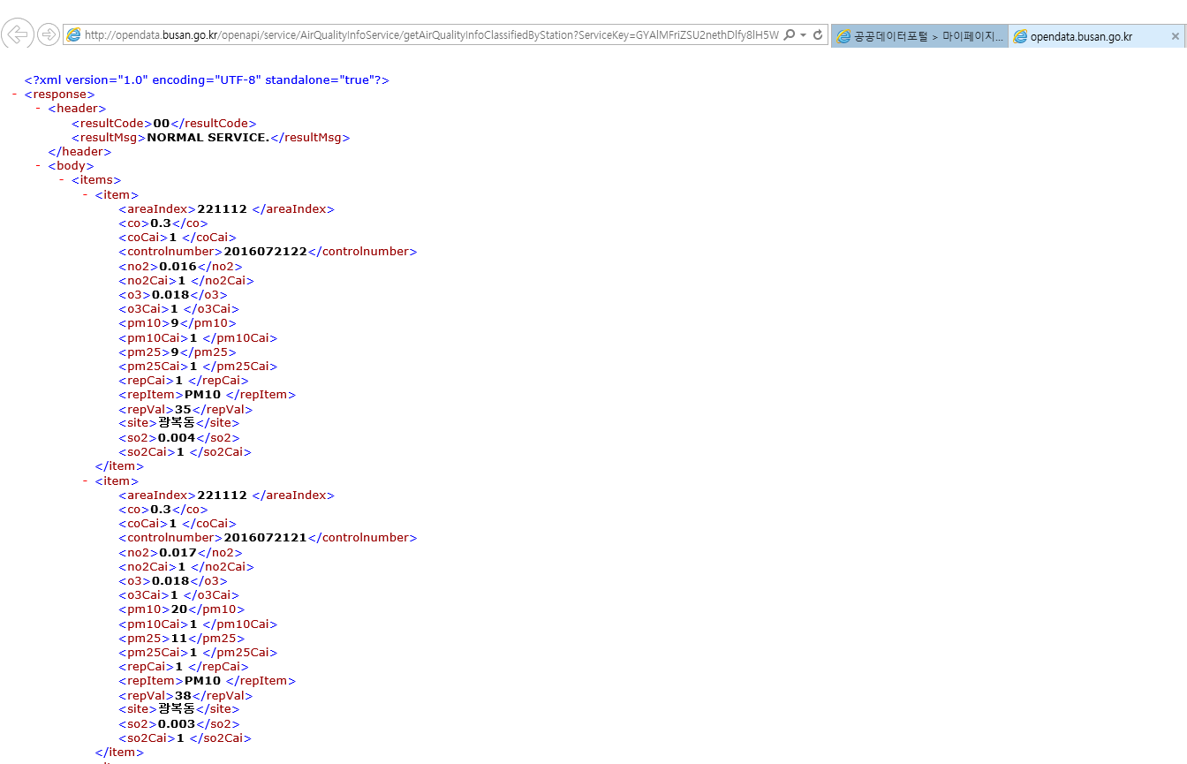
공공데이터 조회 절차
02
7 결과
XML 형식으로 출력 되는것을 알 수 있습니다. 이제 이 데이터들을 파싱해야 본인이 원하는 앱에 사용할 수 있습니다.

